Slide 1
Aula: 02
Curso: EST-1
Tópico: 1
Prof. QUINTANA
Objetivo da Aula:
Apresentação do professor e os critérios de avaliação.
Apresentar a disciplina sua importância e os conceitos fundamentais.

Slide 2
PROFESSOR – CLC QUINTANA
GRADUAÇÃO
EFOMM (CIAGA) - Bacharel em Ciências Náuticas - 1984
UERJ - Licenciatura em Física – 1992
FAVENI - Licenciatura em Matemática – 2023
2) PÓS-GRADUAÇÃO
APNT - Aperfeiçoamento de Oficial de Náutica.
CIAGA, 2007
Docência do Ensino Superior.
Universidade Candido Mendes, UCAM, RJ, 2018
Mestre em Educação, Ciências e Matemática, UFRRJ, 2020

Slide 3
Critérios de Avaliação
Prova valendo 10,0 pontos
IMPORTANTE:
A prova tem como base as listas de exercícios!!

Slide 4
Contatos
Email: diasc60@yahoo.com.br
Drive
Por favor, o xerife da turma envie o contado!

Slide 5
OBJETIVO GERAL DA DISCIPLINA
Proporcionar ao aluno conhecimentos no nível operacional, para empregar os conceitos e efetuar os cálculos de Estabilidade do navio, visando maior segurança operacional da embarcação, da tripulação e da carga, prevenindo acidentes marítimos relacionados à perda de equilíbrio ou emborcamento do navio, conhecimentos esses que servem de base para atender às regras, exigências e padrões estabelecidos pela Convenção STCW-78 e respectivo Código, como emendados.

Slide 6
REFERÊNCIAS BIBLIOGRÁFICAS
LT1 - Estabilidade - Unidade de Estudo Autônomo – 2ª edição – DPC - 2010.
2) LT2 - Noções de Estabilidade - 1ª Edição - DPC 2013.

Slide 7
REFERÊNCIAS BIBLIOGRÁFICAS
RB1 -Pereira, Sidnei Esteves – Apostila Estabilidade para Embarcações Mercantes – 271 p. il. CIAGA – DPC – 2011.
RB2 -Fonseca, Maurílio M. – Arte Naval – Rio de Janeiro. Serviço de Documentação Geral da Marinha. 2 vol. il. 2002.
RB3 -Gomes, Carlos Rubens Caminha – Arquitetura Naval para Oficiais de Náutica – Rio de Janeiro. Ciaga. 422p.il. 1981.
RB4 -Mandelli, Antonio – Elementos de Architetura Naval. Buenos Aires. Editorial Alsina, 206 p. il. 1975.

Slide 8
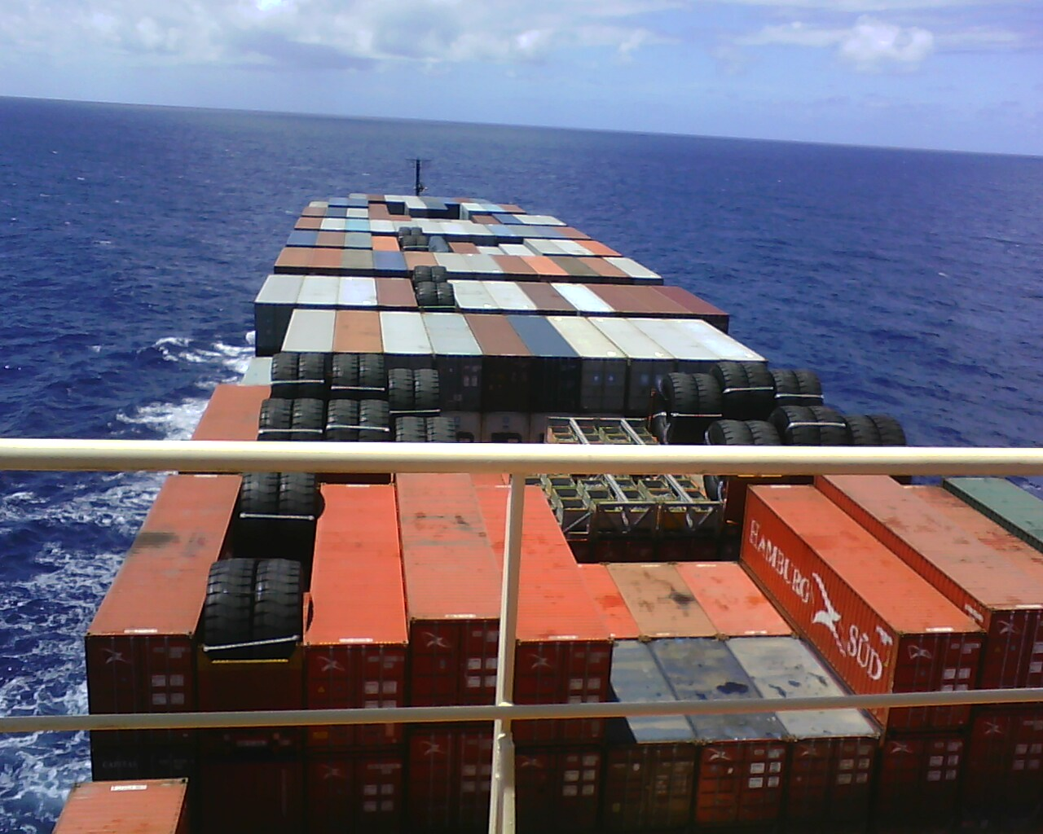
Estudar é preciso, viver não é preciso!

